Slide 1


Slide 2
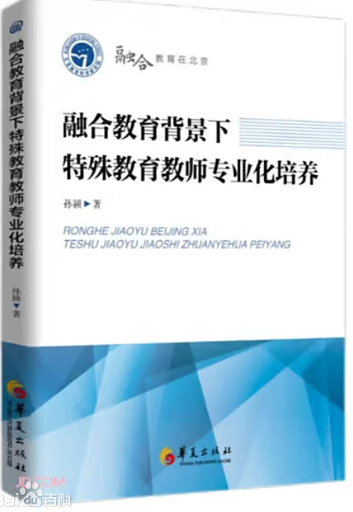
融合教育背景下特殊教育
教师专业化培养的深度探索
—— 读《融合教育背景下特殊教育
教师专业化培养》有感
汇报人：尹祥生

Slide 3
在教育公平与全纳教育理念日益深入人心的当下，融合教育已成为全球特殊教育发展的主流趋势。
孙颖教授所著的《融合教育背景下特殊教育教师专业化培养》一书，是我国融合教育领域兼具理论深度与实践价值的标志性成果。该书以“问题导向”为切入点，以“系统思维”为框架，全面探讨了融合教育浪潮下特殊教育教师专业化培养的核心命题，为理论研究者、政策制定者与一线教育工作者提供了兼具学术性与操作性的参考范式。
我将从书籍概况、核心内容、创新之处与实践意义的维度，对该书进行初步解读。

Slide 4
目录
01
02
书籍概述
核心内容
03
04
创新之处
实践意义

Slide 5
一、书籍概述
孙颖教授所著的《融合教育背景下特殊教育教师专业化培养》（2022年5月华夏出版社出版），立足中国融合教育实践，系统探讨了特殊教育教师专业化培养的理论框架与实践路径，为破解当前教师专业能力与融合教育需求之间的矛盾提供了重要参考。

Slide 6
二、核心内容
本书以深入推进有质量的特殊教育为立场，从教师专业发展的内在规律出发，以教师的专业素养提升为本位，探索北京市特殊教育专业教师队伍培养机制，系统构建不同类型特殊教育专业教师的培养路径，为在更大范围内推广和应用提供坚实依据。

Slide 7
二、核心内容
1.研制面向融合教育的不同类型特殊教育专业教师的专业素养标准。对照我国《特殊教育教师专业标准》，对照国外不同类别的特殊教育教师专业标准以及我国台湾地区、香港地区特殊教育巡回指导教师和资源教师的专业素养标准，运用关键事件访谈法和德尔菲专家调查法，研制并通过专家评价法验证北京市巡回指导教师专业素养标准和特殊教育资源教师专业素养标准。这两个标准的研制，是构建特殊教育专业教师培养机制的前提，同时也为调查北京市特殊教育专业教师专业素养现状以及有针对性地设计培养内容和培养方式奠定重要的基础，保证北京市特殊教育专业教师职后培养的针对性。

Slide 8
二、核心内容
2.调查北京市不同类型特殊教育专业教师的专业素养现状。依据研究制定的不同类型的特殊教育专业教师的专业素养标准，采用问卷调查的方式，设计不同类型的特殊教育专业教师的专业素养诊断工具，编制调查问卷，对北京市巡回指导教师、资源教师和特殊教育学校教师的专业素养现状进行抽样调查。从研究结果来看，无论是巡回指导教师、特殊教育资源教师，还是特殊教育学校教师，目前的专业知识、专业能力掌握情况与“复合型专业型”特殊教育教师仍有一定差距。

Slide 9
二、核心内容
3.全面分析北京市不同类型特殊教育专业教师的专业发展需求。依据研究制定的不同类型的特殊教育专业教师的专业素养标准，采用问卷调查的方式，设计不同类型的特殊教育专业教师的专业发展需求调查问卷。研究发现，不同专业背景、工作地点、专业发展阶段的教师由于不同的经验结构和自身专业发展水平差异，需要补充的专业知识和专业能力内容及专业发展方式需求差异较大，普遍对学生发展知识、教育评估与筛查能力、沟通与合作能力等专业知识和能力有较大需求，并希望通过特殊教育相关案例教学、外出观摩与研习以及骨干教师的一对一经验传授等方式进行专业发展。

Slide 10
二、核心内容
4.基于现状和需求设计面向融合教育的不同类型特殊教育专业教师职后培养的阶梯内容框架。基于设计研究的一般过程，借鉴国内外比较有影响的研究框架，结合特殊教育专业教师培养的一般实践，设计出融合导向的特殊教育专业教师培养模式，探寻出本土化的、有效的特殊教育专业教师职后培养模式，保证北京市特殊教育教师职后培养内容结构的差异化、合理化和科学化。

Slide 11
二、核心内容
5.采用历时追踪调查分析特殊教育专业教师培养机制的效果。研究团队于2018年、2019年和2021年连续调查北京市巡回指导教师、资源教师和特殊教育学校教师队伍建设情况和工作情况，以此全面了解北京市特殊教育专业教师队伍发展的动态特征，检验特殊教育专业教师培养机制的实施效果。结果发现，三年来，北京市特殊教育专业教师队伍规模逐渐扩大，特殊教育专业教师队伍的专业经验和专业水平显著提高，巡回指导教师和资源教师的专业素养逐渐增强，但是，巡回指导教师和资源教师专职比例仍较低，仍有相当一部分特殊教育教师既非特殊教育专业毕业，而且从未学习过特殊教育相关专业课程，尤其是资源教师。

Slide 12
三、创新之处
本书探索北京市特殊教育专业教师队伍培养机制，以深入推进有质量的融合教育为立场，从教师专业发展的内在规律出发，具体回答“推进有质量的融合教育需要什么样的特殊教育专业教师？要以哪些内容来进行培养符合特殊教育发展需要的特殊教育专业教师？如何才能培养出这样的教师？”这三个问题，系统构建不同类型特殊教育专业教师的培养路径，最终形成北京市不同类型特殊教育专业教师（特殊教育学校教师、巡回指导教师、资源教师）的专业素养标准、在职师资培养内容课程体系以及实施路径，为当前关于特殊教育师资队伍建设的相关政策的落实和具体实施提供了科学依据和具有可操作性的指南，具有一定的创新性。

Slide 13
四、实践意义
《融合教育背景下特殊教育教师专业化培养》不仅是一部理论专著，更是一本融合教育实践的“行动指南”。孙颖教授以其深厚的学术积淀与丰富的实践经验，为我们勾勒出特殊教育教师专业化发展的清晰路径。在教育信息化 2.0 与 “十四五” 特殊教育发展的双重背景下，对于推动我国融合教育高质量发展、促进教育公平具有重要的现实意义。

Slide 14
四、实践意义
正如书中所言：“一名合格的资源教师，首先应该是一名优秀的教师。作为一名教师——尽管有些“特殊”——首先应该具备教师的基本素养，包含教育之爱、先进的教育理念、扎实的学科教学的知识与技能、良好的人文素养和丰富的教育教学经验等，其中要特别富有教育之爱。”
愿每一位教育工作者都能在融合教育的征程中，以专业之光照亮特殊儿童的成长之路。

Slide 15
融合教育
2025

